Slide 1
Федеральное государственное автономное образовательное учреждение
высшего образования
«САМАРСКИЙ НАЦИОНАЛЬНЫЙ ИССЛЕДОВАТЕЛЬСКИЙ
УНИВЕРСИТЕТ имени академика С.П. КОРОЛЕВА»
Факультет информатики
Кафедра технической кибернетики
Самостоятельная работа № 3 Тема. Информационные технологии и цифровая экономика.
Беспроводная связь.
Выполнил: | Борисов Д.С.
Проверил: | Куприянов А.В.
Группа: | 6110

Slide 2
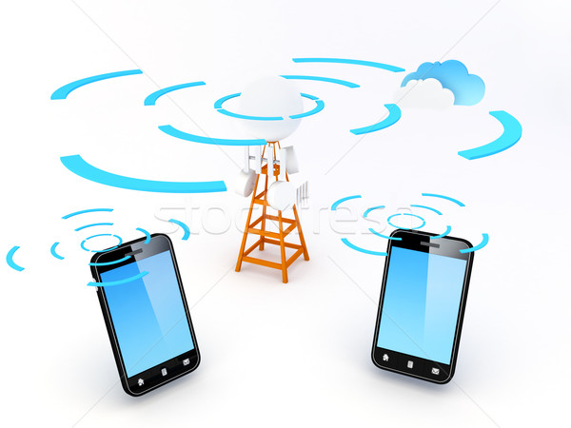

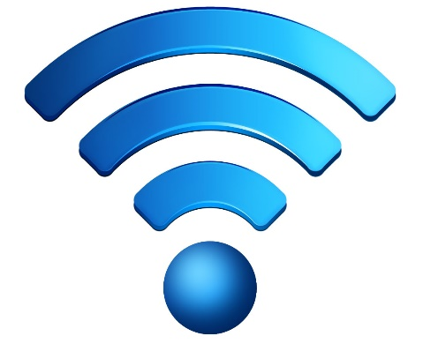
Беспроводная связь
Беспроводная связь (беспроводная передача данных) — связь, которая осуществляется в обход проводов или других физических сред передачи.
Примеры беспроводной связи.
Сотовая связь
Bluetooth
Сеть Wi-Fi

Slide 3
Преимущества
Отсутствует необходимость физических средств передачи данных
Снижение затрат на оборудование
Установление связи в любое время и в любом месте

Slide 4
Преимущества
Доступ к ней неограниченного количества пользователей
Коммуникативность среди пользователей
Простота эксплуатации

Slide 5
Недостатки
Возможны помехи из-за плохой погоды
Низкая устойчивость к взлому

Slide 6
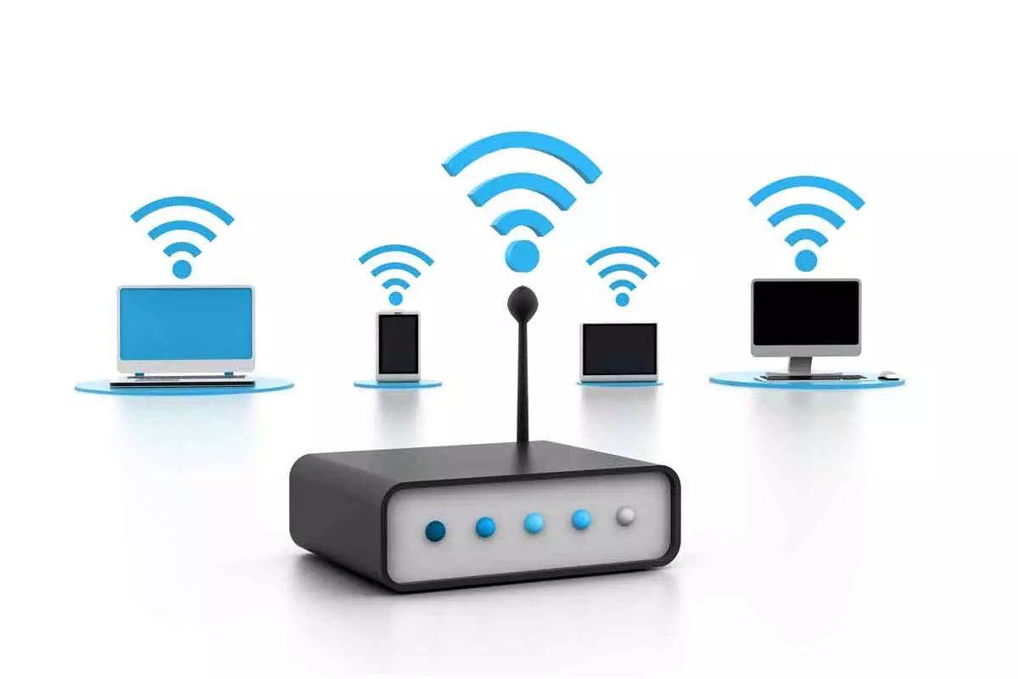
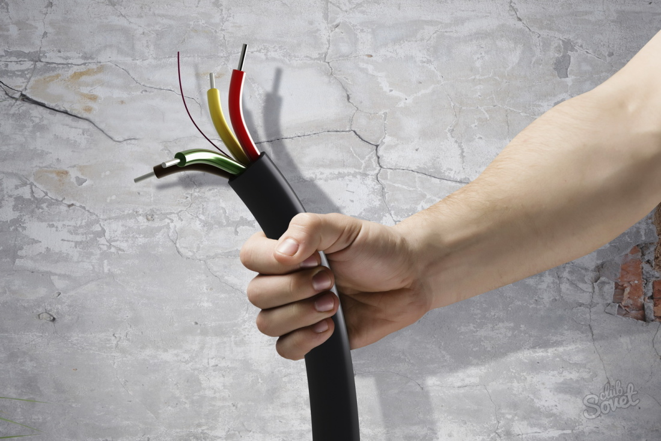
Важность беспроводной связи
Возмножность передачи информации не через провода, которые в прямом смысле ограничивали передвижение пользователя и привязывали к определённому месту, с самого их появления будоражило умы людей. С развитием технологий эта мечта таки сбылась, и теперь каждый человек может стать участником беспроводной связи.
Можете ли вы сейчас представить мир, где вся передача данных осуществляется через провода, где отсутствует сотовая связь и интернет? В таком мире отказался бы жить любой современный человек.
Удобство - вот первым делом для чего необходима беспроводная связь.
ИЛИ

Slide 7
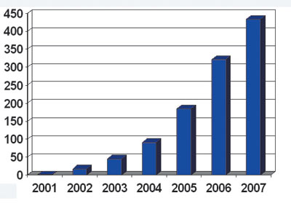
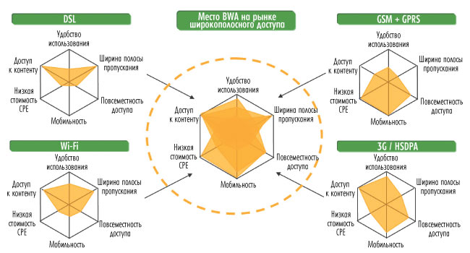
Цифры и факты
Поставки мобильных устройств (в млн. штук) с Bluetooth-функциональностью (источник: IDC)
Место BWA (беспроводного широкополосного доступа) на рынке широкополосного доступа (источник: Конгресс FITCE Future Access Technologies Viena, 2005)

Slide 8
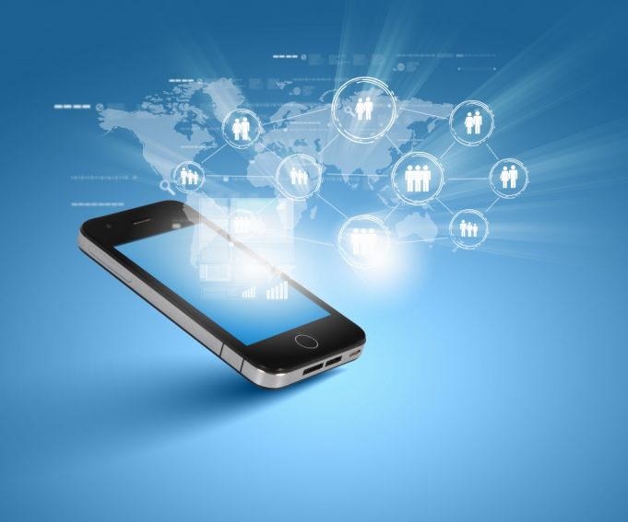
Вывод
Таким образом, нет никаких сомнений, что беспроводная связь – это шаг в будущее, в котором совсем отпадёт необходимость в физическом оборудовании и где люди забудут про постоянно путающиеся и мешающиеся провода.

